Slide 1
Menores de Edad No Acompañados:
En lo que respecta al tema de menores de edad no acompañados que cruzan por la frontera de McAllen, se ha registrado un constante incremento, particularmente a partir del año 2014 durante la “Crisis Migratoria” que azotó esta región.
Cabe resaltar que de los 4,611 menores no acompañados repatriados por el Consulado durante el 2014, un 60% de ellos son menores de circuito. Todos ellos originarios de Reynosa, Tamaulipas, con edades que oscilan entre los 15 a los 17 años de edad.

Slide 2
entrevista Consular a Niñas, Niños y Adolescentes Migrantes No Acompañados
Patrulla Fronteriza (PF) notifica al Consulado sobre la detención de un menor.
Personal Consular se desplaza a la estación de PF para llevar a cabo la entrevista.
La entrevista se realiza de manera individual en una oficina a puerta cerrada.
Durante la entrevista se obtienen datos personales y de su familia, así como las necesidades especiales del menor.

Slide 3
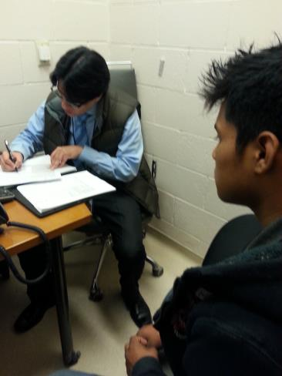

Slide 4
entrevista Consular a Niñas, Niños y Adolescentes Migrantes No Acompañados
Una vez concluida la entrevista, los menores son transportados por PF al Puente Internacional Reynosa-Hidalgo.
Los menores son recibidos por personal del Consulado y llevados al modulo de recepción del Instituto Nacional de Migración (INM).
Un Oficial de Protección a la Infancia (OPI) del INM aplica el protocolo de asistencia al menor.
El menor es transportado al albergue del DIF, donde se le ofrece alimentación y hospedaje hasta que sus familiares toman su custodia.

Slide 5
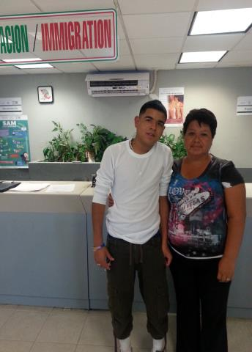
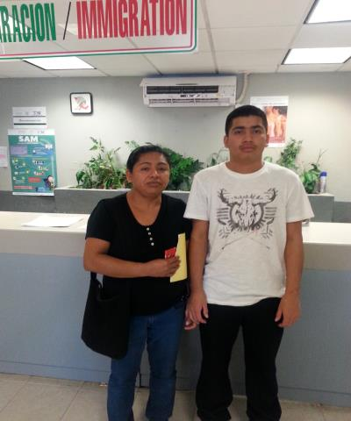

Slide 6
Programa Juvenile Referral Program:
A partir del mes de mayo de 2014, la Patrulla Fronteriza del Sector Río Grande dio inicio al programa denominado “Juvenile Referral Program”, que de acuerdo a la autoridad estadounidense, tuvo la intención de reducir el cruce de menores de circuito, enviándolos a albergues al interior de Estados Unidos en donde permanecian en promedio 3 meses.
En dichos albergues se les practicaban exámenes psicológicos además de ofrecerles orientación vocacional, una vez que eran presentados ante juez migratorio, fueron repatriados por la frontera Reynosa-McAllen.
Durante la vigencia del programa en cuestión, de mayo 2014 al mes de agosto 2015, la Patrulla Fronteriza de McAllen procesó a un total de 429 adolescentes, 156 durante el 2014, y 273 en el 2015, mismos que ya fueron repatriados a nuestro país.

Slide 7
Entrevista Consular a Menores bajo el programa JRP-ORR
Patrulla Fronteriza (PF) notifica al Consulado sobre la detención de un menor.
Personal Consular se desplaza a la estación de PF para llevar a cabo la entrevista.
La entrevista se realiza de manera individual en una oficina a puerta cerrada.
Durante la entrevista se obtienen datos personales y de su familia, así como las necesidades especiales del menor.

Slide 8
Entrevista Consular a Menores bajo el programa JRP-ORR
El menor es enviado a un albergue al interior de EUA.
Personal Consular notifica al Consulado del interior sobe el destino del menor.
Consulado del interior mantiene contacto permanente con el menor hasta el momento de su repatriación.
Personal Consular recibe al menor en el Puente Internacional y acompaña hasta el modulo del INM donde es recibido por su familia.

Slide 9
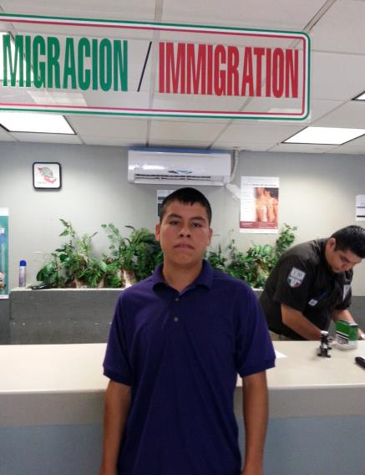
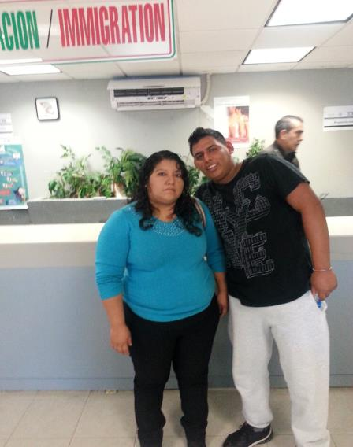

Slide 10
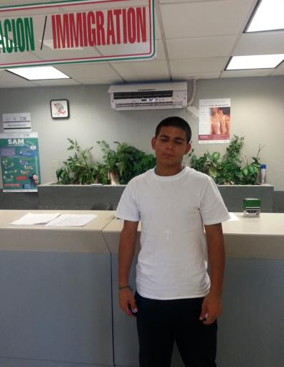
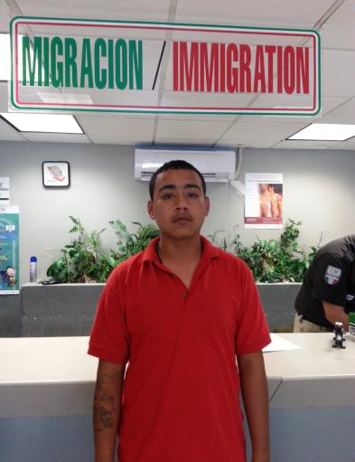

Slide 11
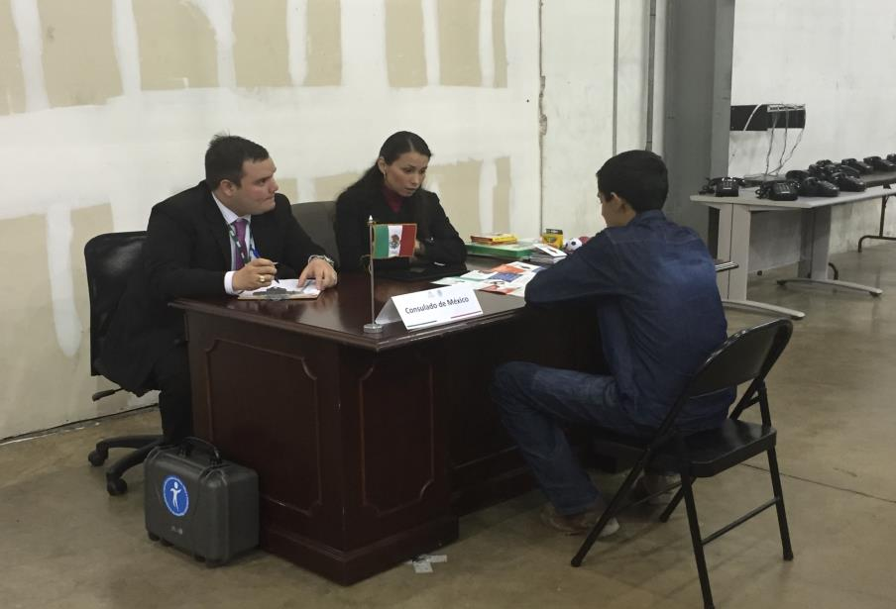
Aplicación del Protocolo para la Atención de Niñas, Niños y Adolescentes Migrantes No Acompañados.

Slide 12
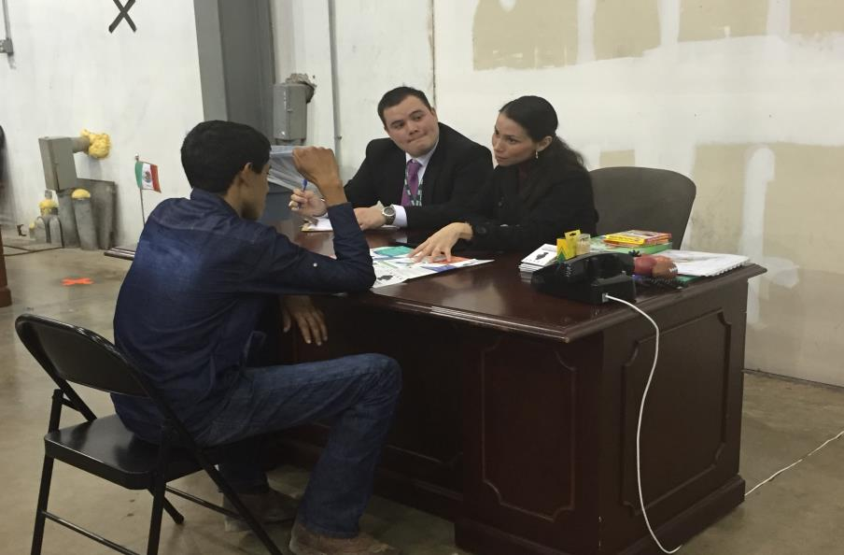
Aplicación del Protocolo para la Atención de Niñas, Niños y Adolescentes Migrantes No Acompañados.

Slide 13
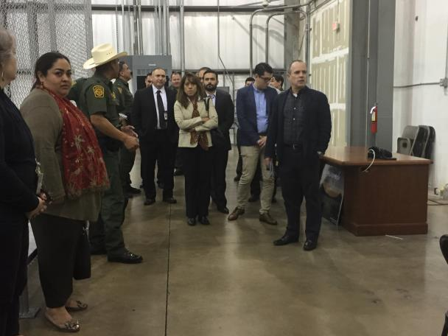
Fin de la presentación

